Slide 1
PORTFOLIO
HYUNWOO KIM

Slide 2
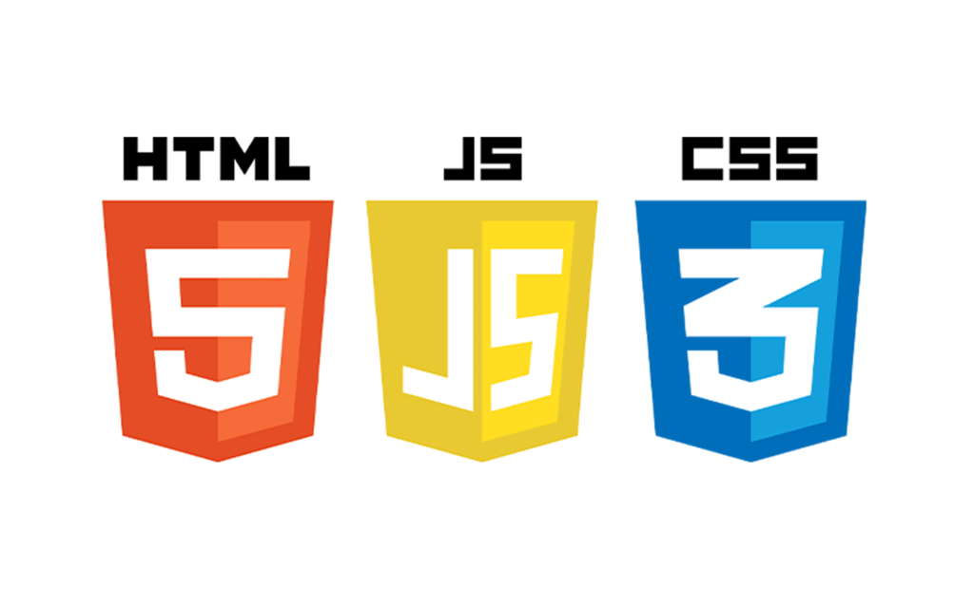
WEB
DESIGN

Slide 3
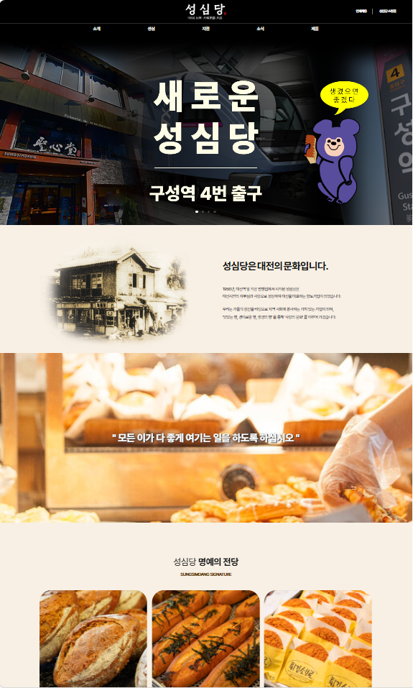
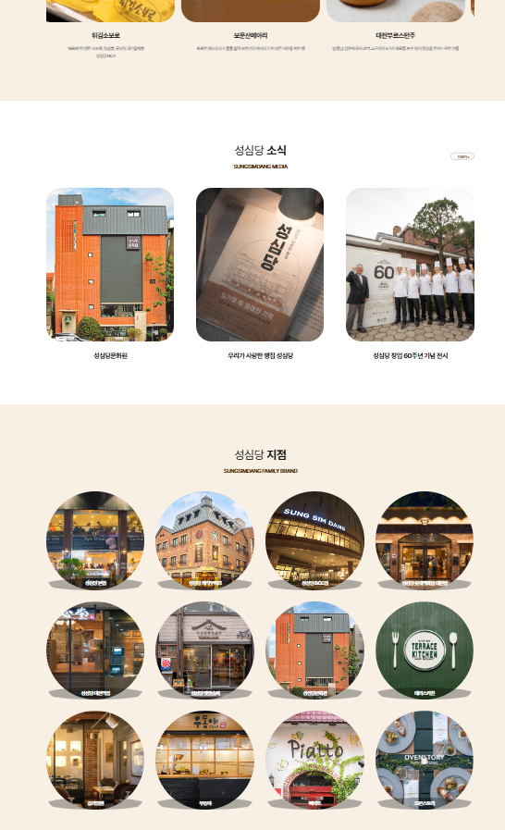
WEBSITE
성심당 (dothome.co.kr)
http://hwkims.dothome.co.kr/index.html
작업기간
2024 08
리디자인 작업
배너 제작 이미지 추가, HTML 디자인 수정,
컬러 수정, 로고 수정 작업
사용 프로그램
Photoshop , Illustrator
성심당 (hwkims.github.io)
https://hwkims.github.io/ypay/

Slide 4
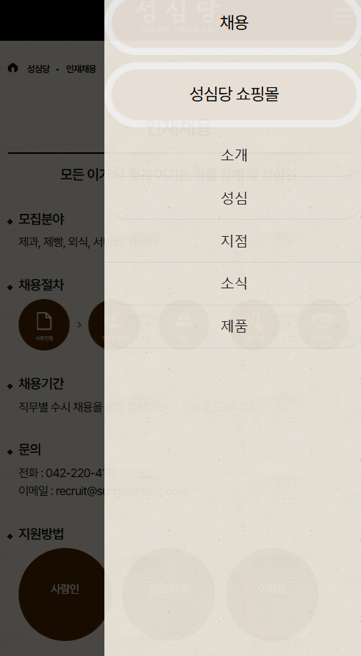
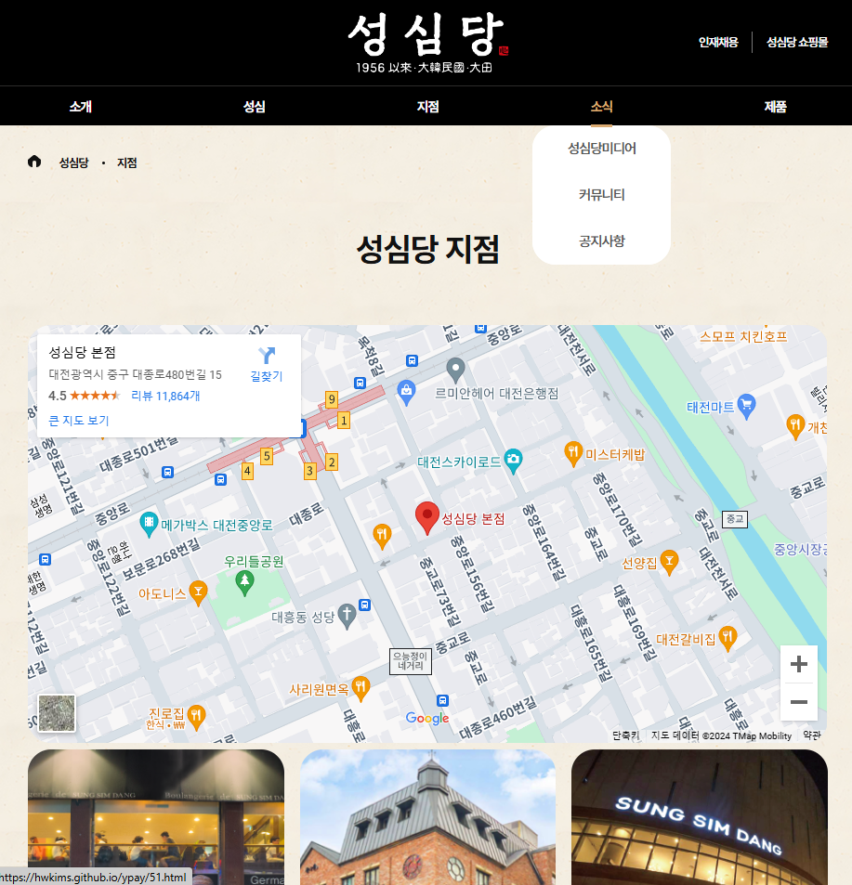
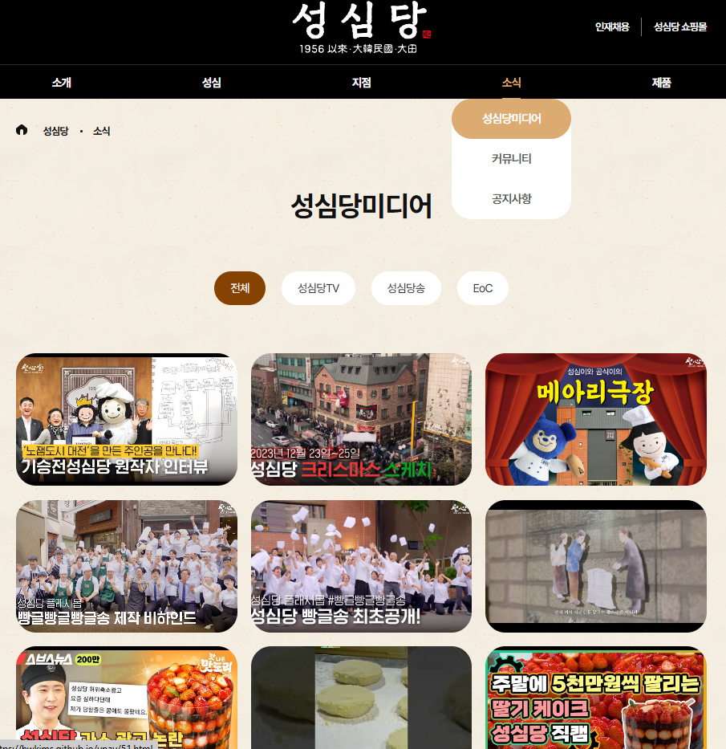
SUB PAGE

Slide 5
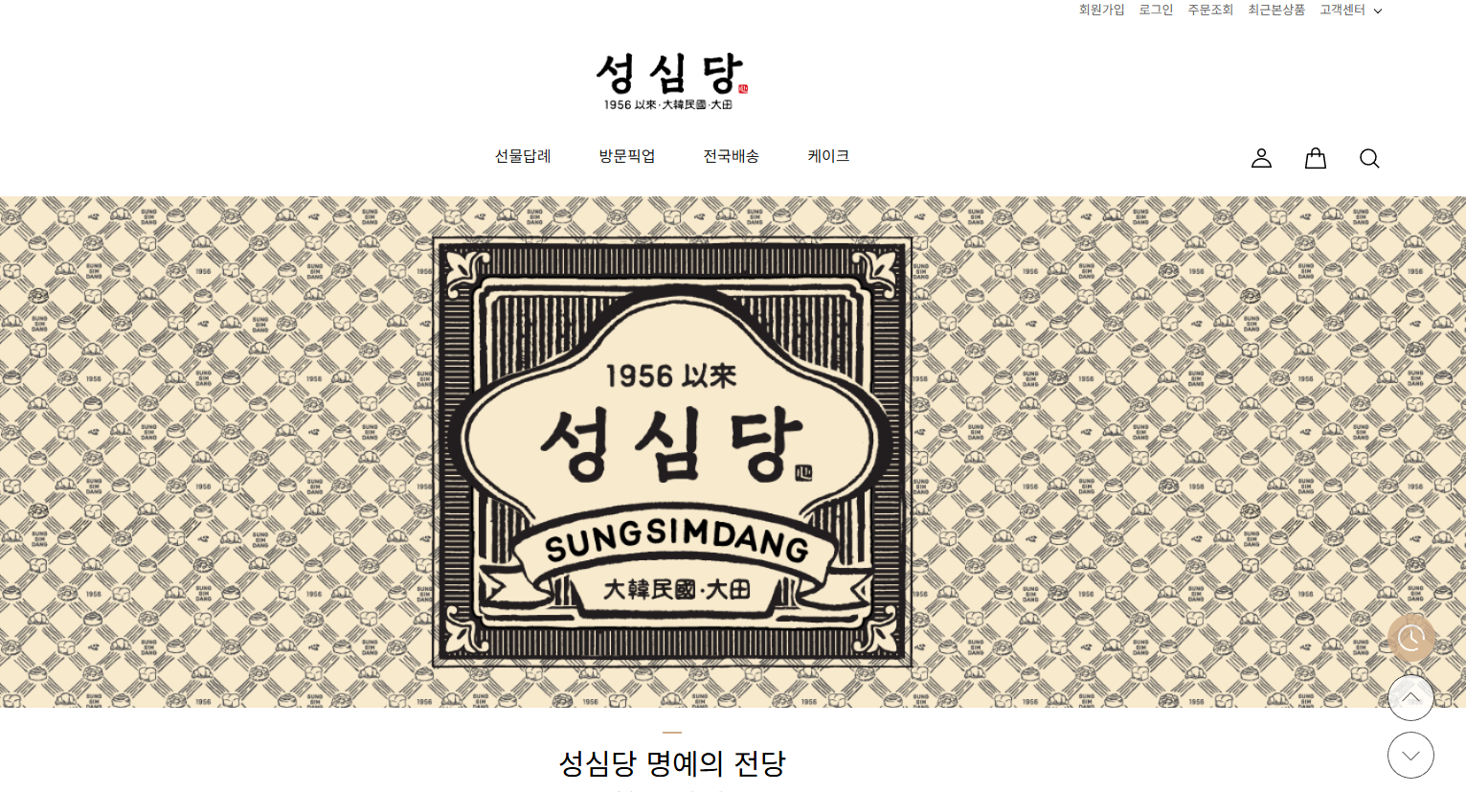
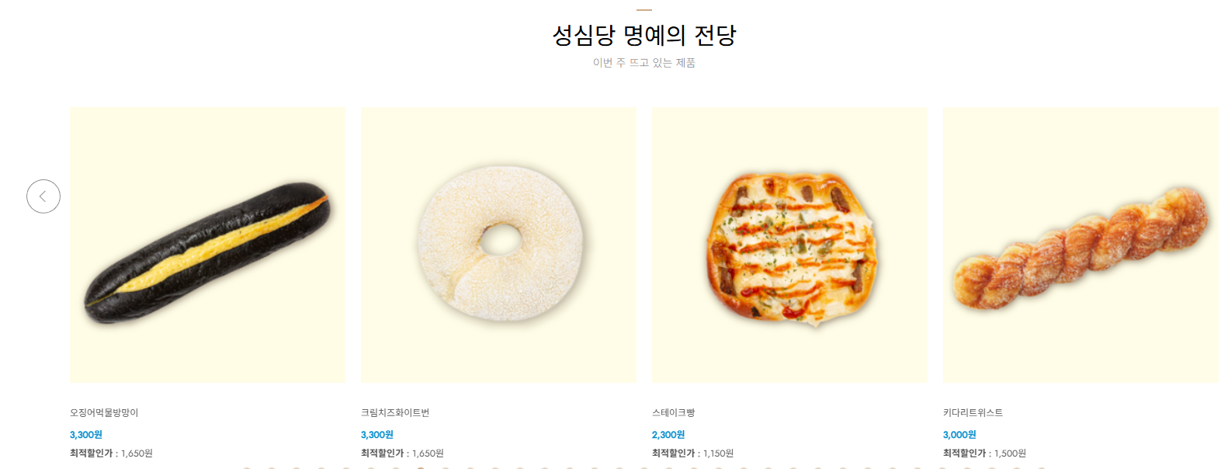
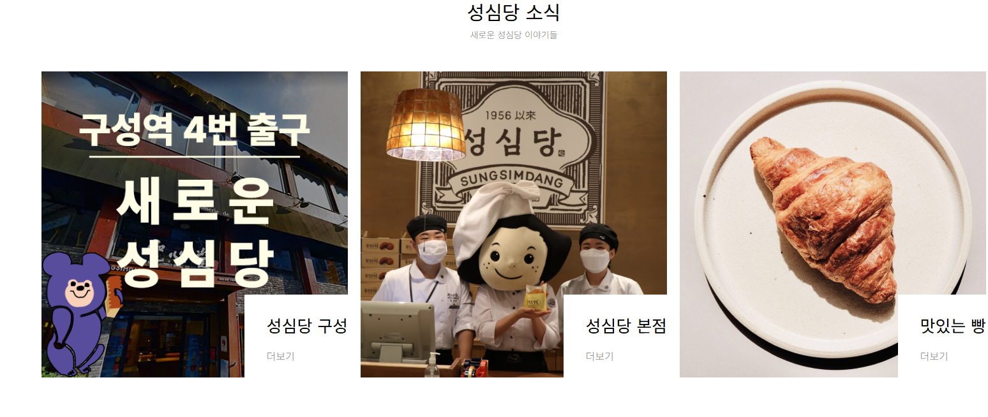
WEBSITE
성심당 쇼핑몰 : 다양한 빵이 가득 (cafe24.com)
https://ypay.cafe24.com/
작업기간
2024년 08월
작업
Cafe24를 활용해 상품 추가, 카테고리 추가
HTML 디자인 컬러 수정, 로고 수정 작업
사업자 등록만 하면 사용 가능한 쇼핑몰 제작
사용 프로그램
Photoshop , Illustrator

Slide 6
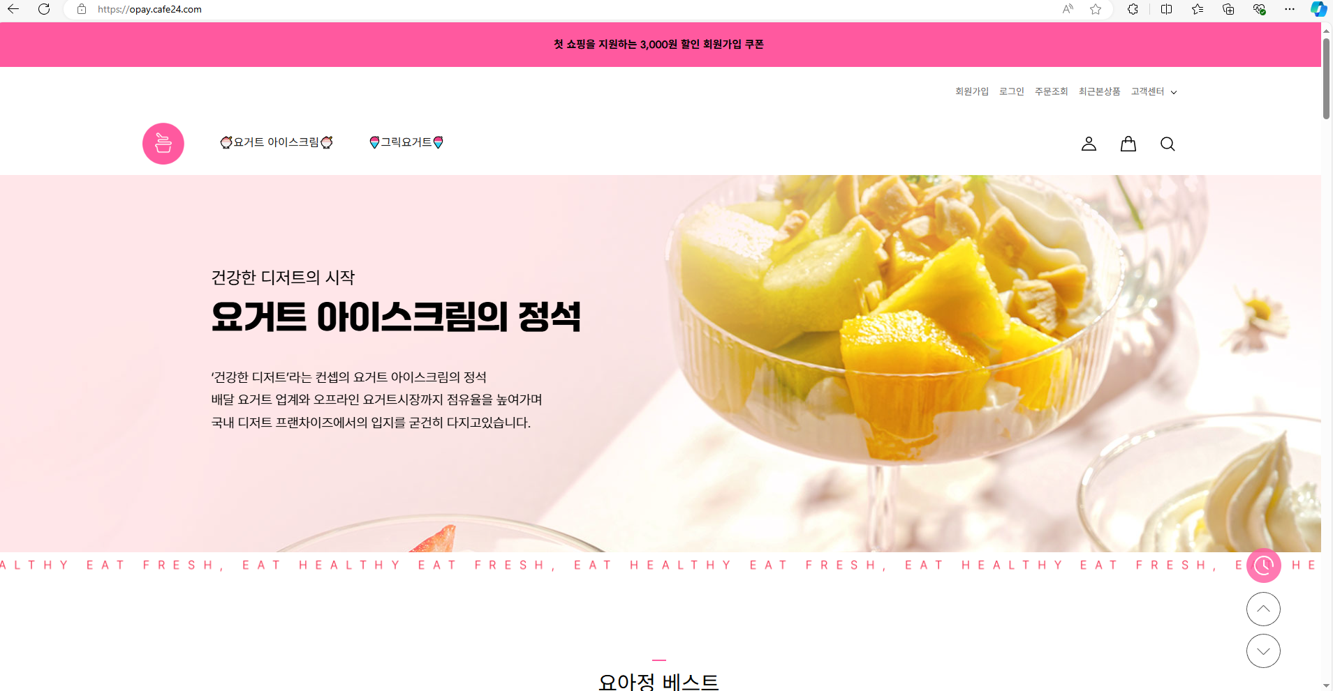
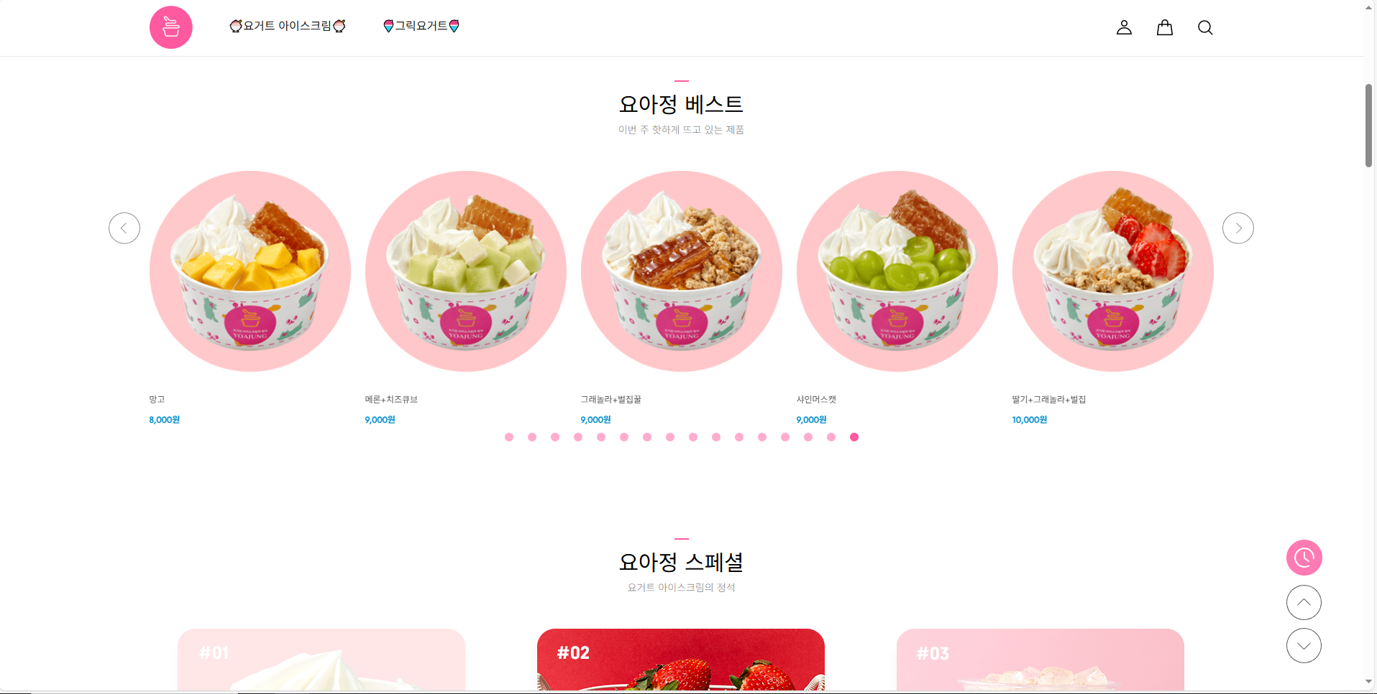
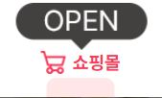
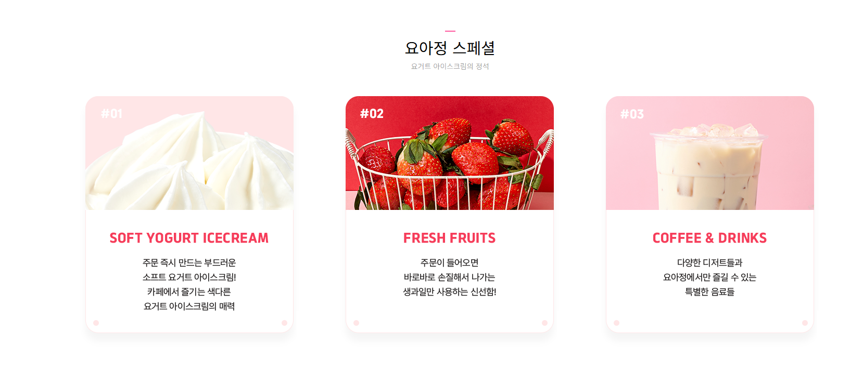
WEBSITE
요아정 쇼핑몰 : 요거트 아이스크림의 정석 (cafe24.com)
https://opay.cafe24.com/
작업기간
2024년 08월
작업
Cafe24를 활용해 상품 추가, 카테고리 추가
HTML 디자인 컬러 수정, 로고 수정 작업
사업자 등록만 하면 사용 가능한 쇼핑몰 제작
사용 프로그램
Photoshop , Illustrator
main2 | 요아정 (hwkims.github.io)
https://hwkims.github.io/opay/yoajung.co.kr/bbs/content9abf.html?co_id=main2

Slide 7
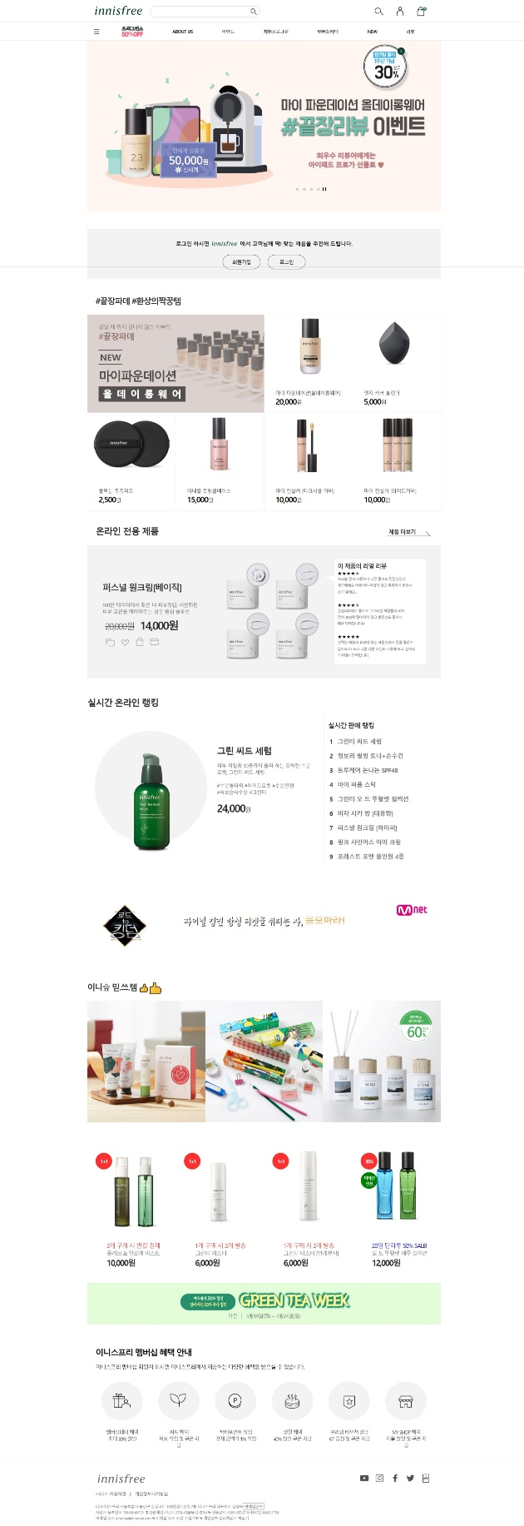
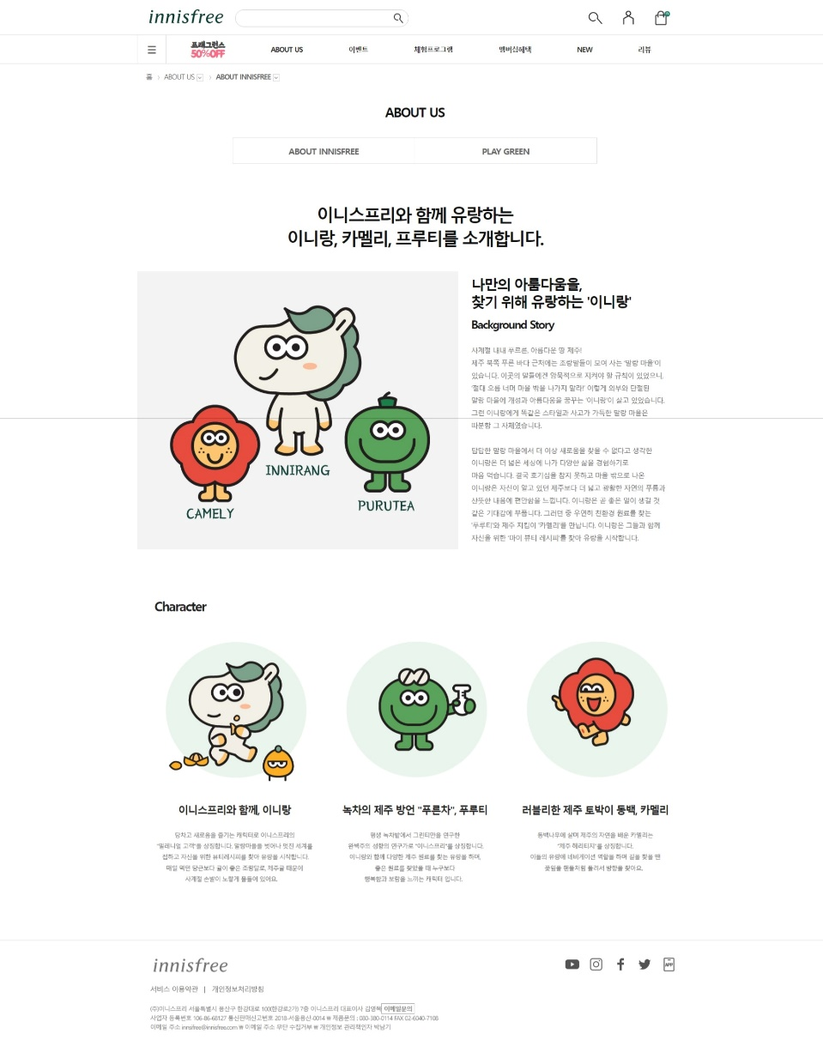
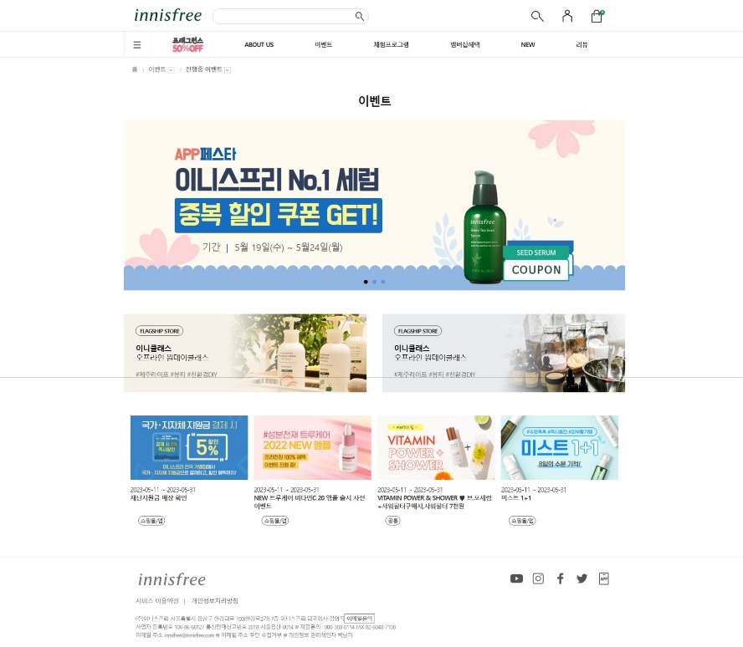
WEBSITE
이니스프리 - 메인화면 (hwkims.github.io)
작업기간
2024년
작업
배너 제작 HTML CSS JS 제작
사용 프로그램
Photoshop , Illustrator

Slide 8
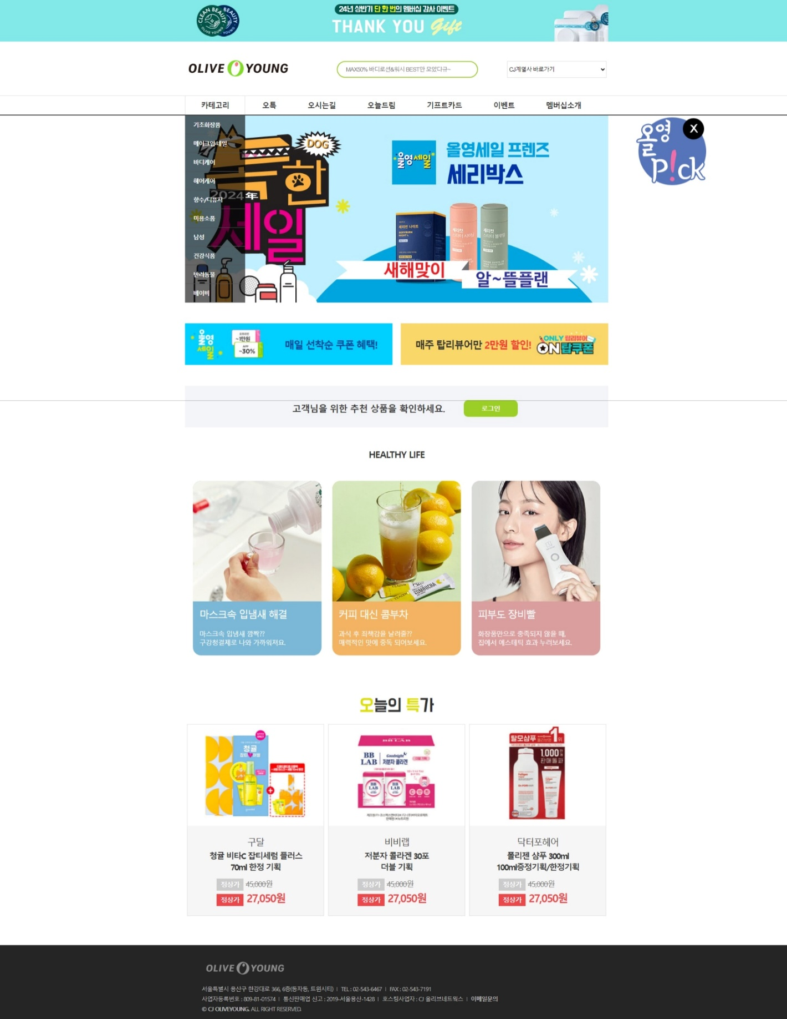
WEBSITE
올리브영 (hwkims.github.io)
작업기간
2024년
작업
배너 제작 HTML CSS JS 제작
사용 프로그램
Photoshop , Illustrator

Slide 9
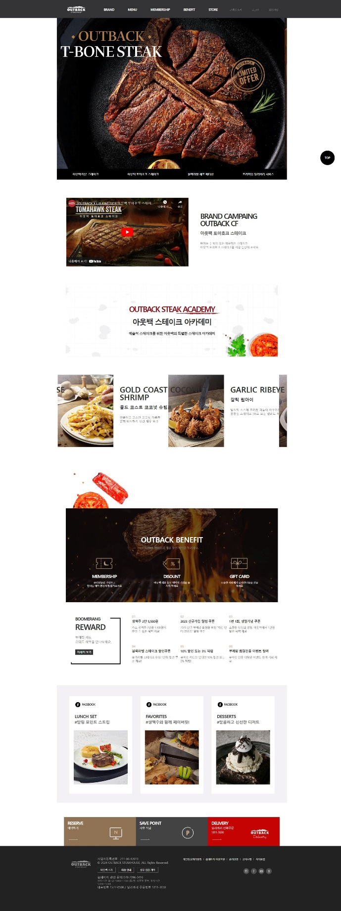
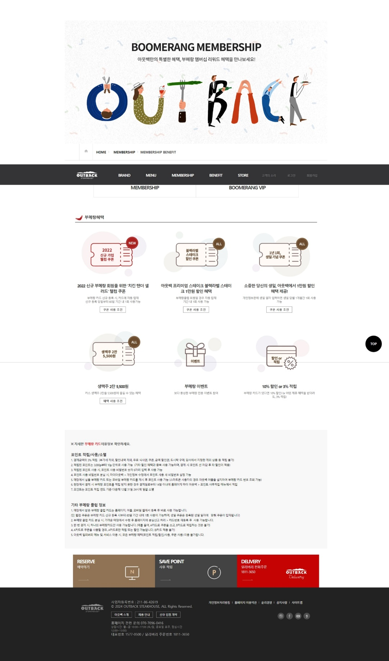
WEBSITE
아웃백 (hwkims.github.io)
작업기간
2024년
작업
배너 제작 HTML CSS JS 제작
사용 프로그램
Photoshop , Illustrator

Slide 10
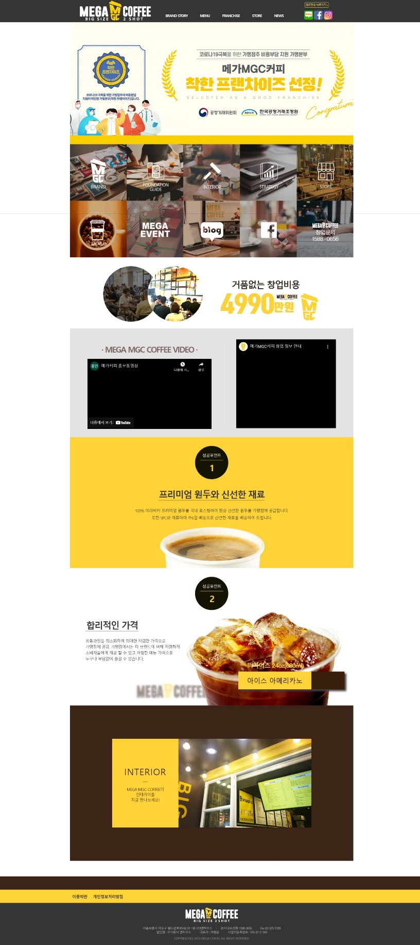
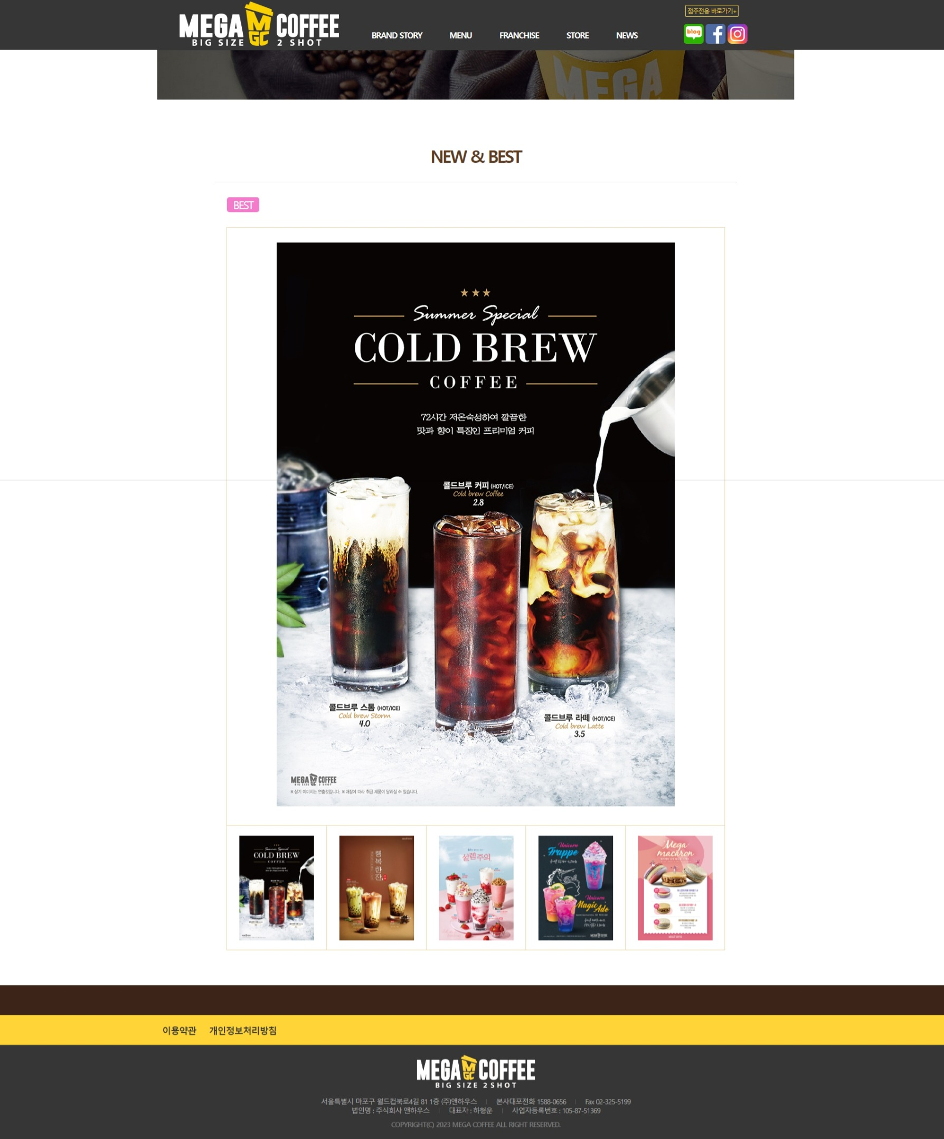
WEBSITE
메인-메가커피 (hwkims.github.io)
작업기간
2024년
작업
배너 제작 HTML CSS JS 제작
사용 프로그램
Photoshop , Illustrator

Slide 11
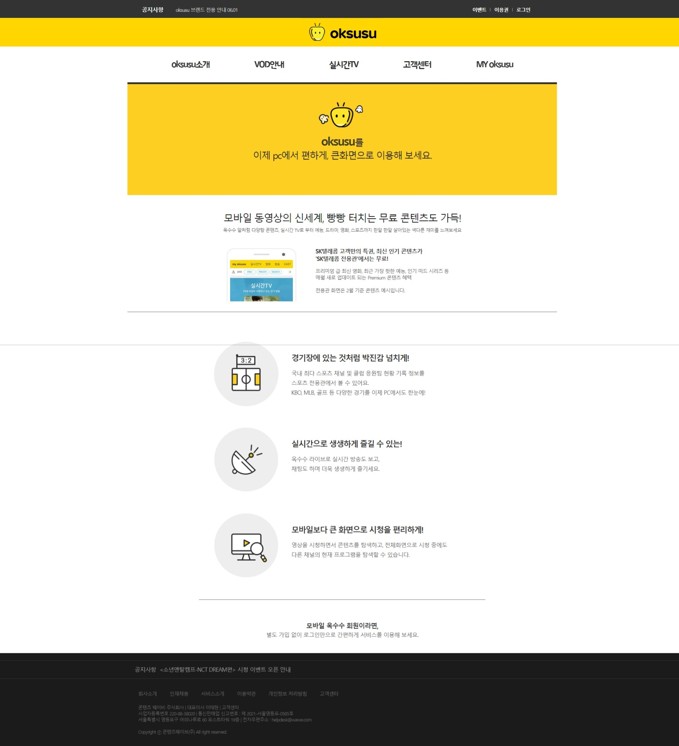
WEBSITE
OKSUSU (hwkims.github.io)
작업기간
2024년
작업
배너 제작 HTML CSS JS 제작
사용 프로그램
Photoshop , Illustrator

Slide 12
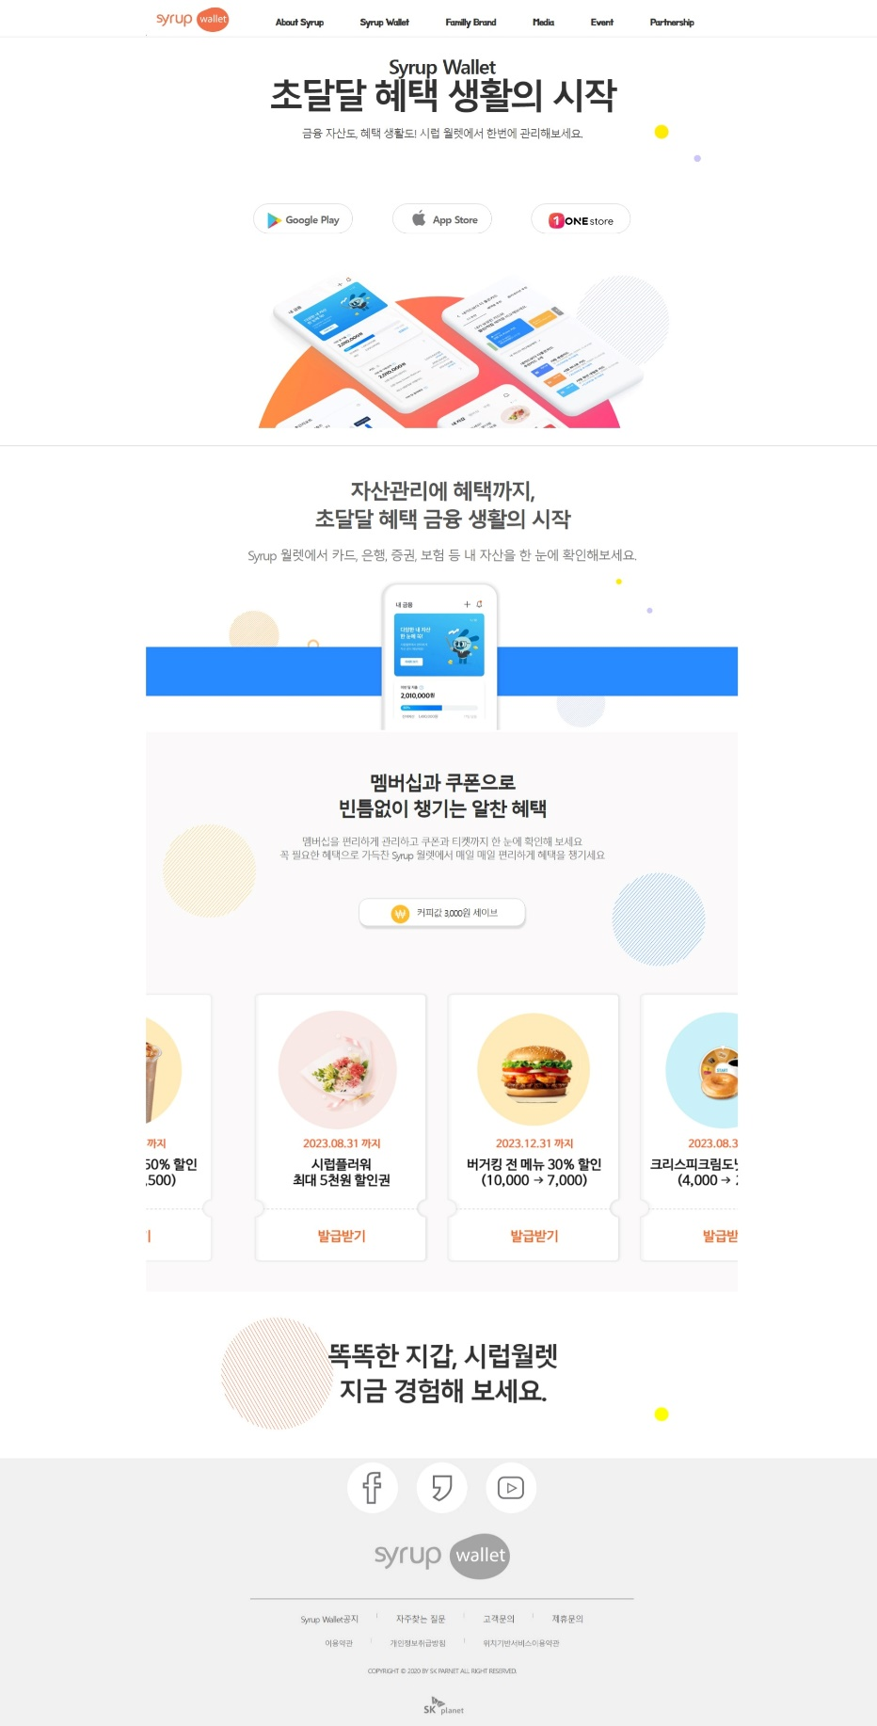
WEBSITE
Syrup Wallet (hwkims.github.io)
작업기간
2024년
작업
배너 제작 HTML CSS JS 제작
사용 프로그램
Photoshop , Illustrator

Slide 13
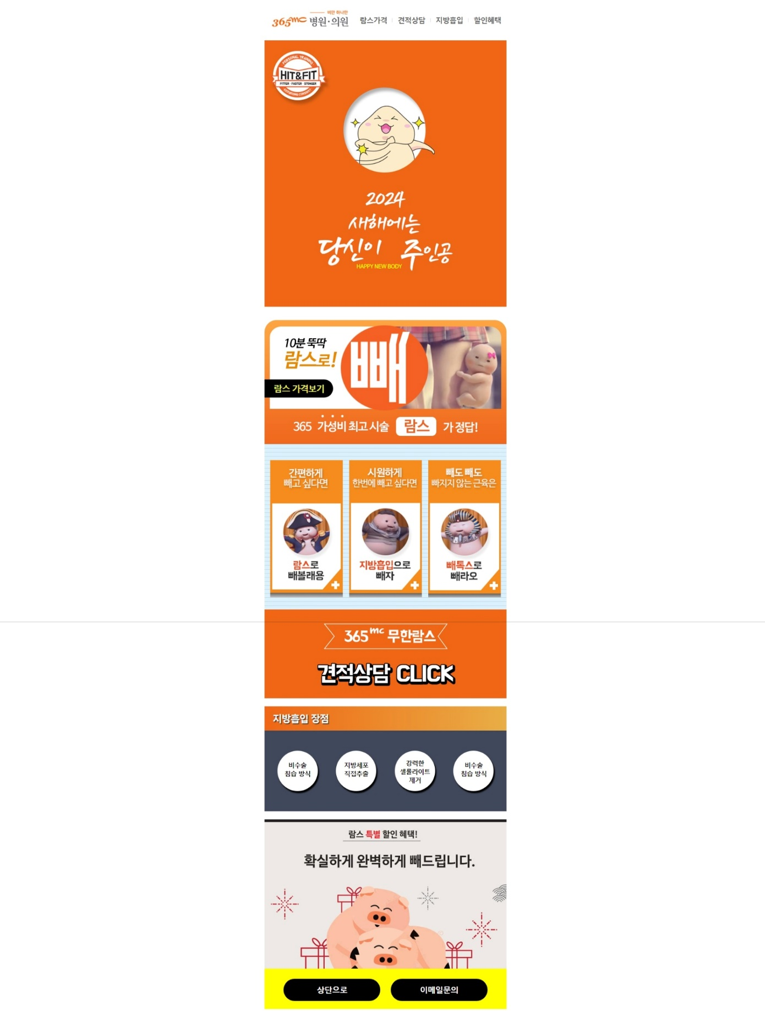
WEBSITE
다이어트배너 (hwkims.github.io)
작업기간
2024년
작업
배너 제작 HTML CSS JS 제작
사용 프로그램
Photoshop , Illustrator

Slide 14
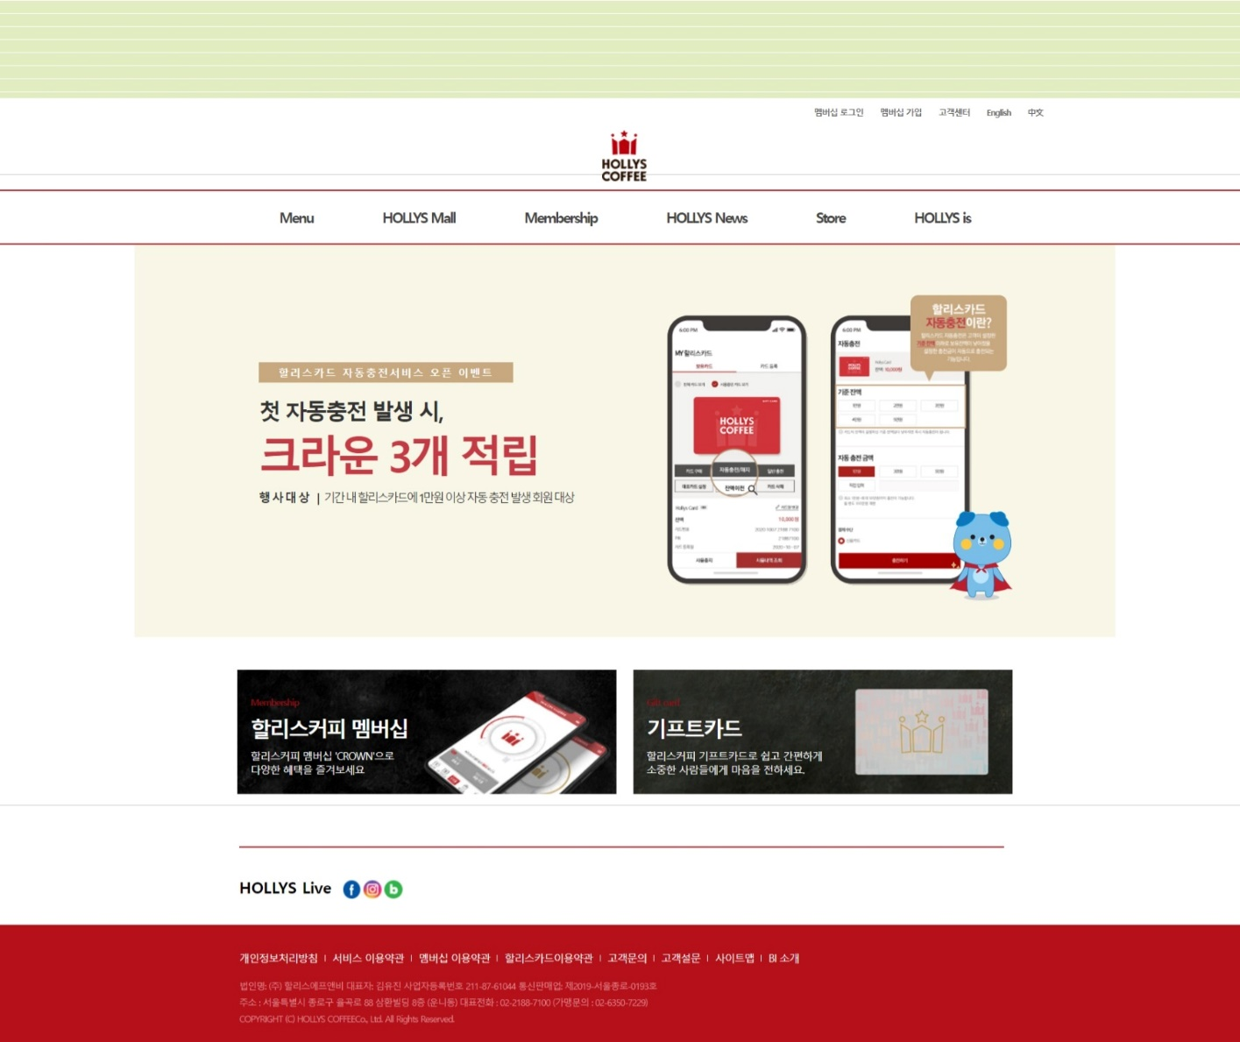
WEBSITE
할리스커피 (hwkims.github.io)
작업기간
2024년
작업
배너 제작 HTML CSS JS 제작
사용 프로그램
Photoshop , Illustrator

Slide 15
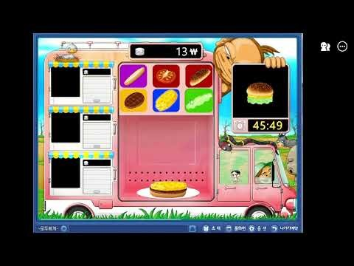
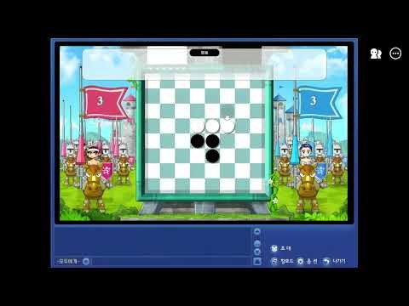
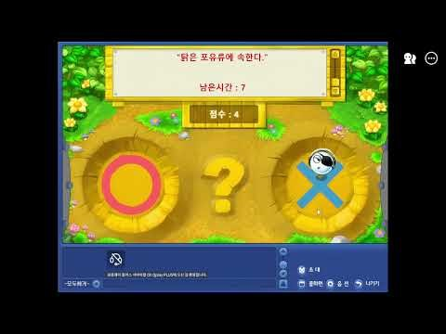
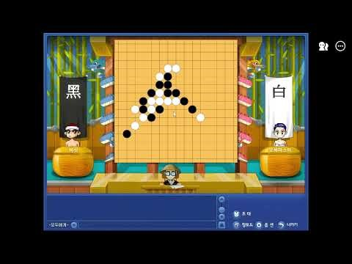
WEBSITE
큐플레이 오델로 2024 (youtube.com)
큐플레이 2024 서바이벌ox (youtube.com)
큐플레이 오목 2024 (youtube.com)
큐플레이 햄버거 2024 qplay hamburger Nexon level Mod (youtube.com)
작업기간
2024년
작업
HTML CSS JS 제작
웹게임 자바스크립트 코딩 및 디자인 작업
웹뷰를 이용해 공식 플랫폼 이용 호스팅
사용 프로그램
Photoshop , Illustrator

Slide 16
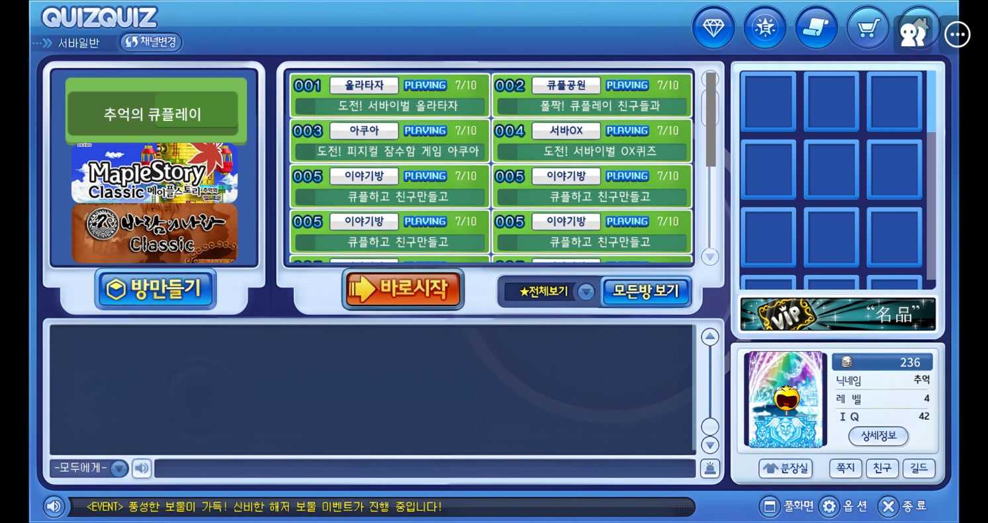
WEBSITE
4:3비율 -> 16:9 비율 UI 리마스터링 작업
작업기간
2024년
작업
HTML CSS JS 제작
사용 프로그램
Photoshop , Illustrator

Slide 17
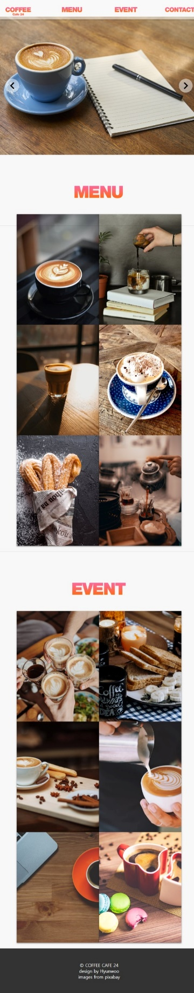
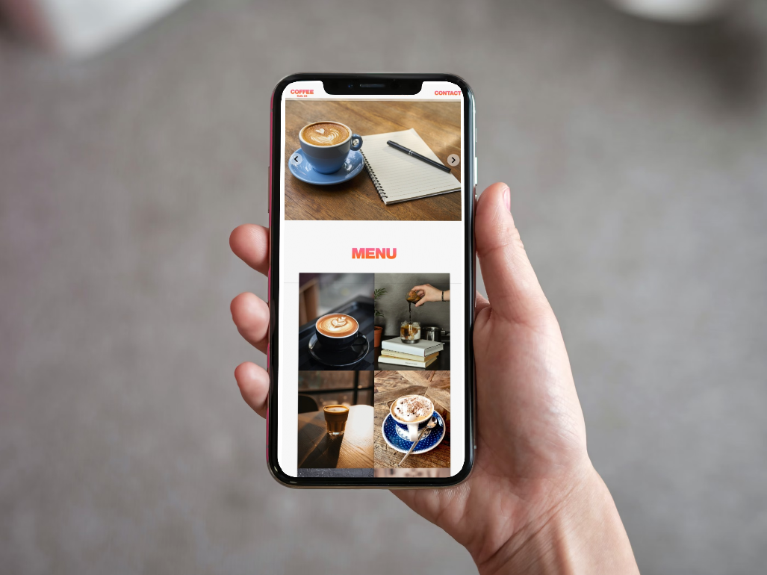
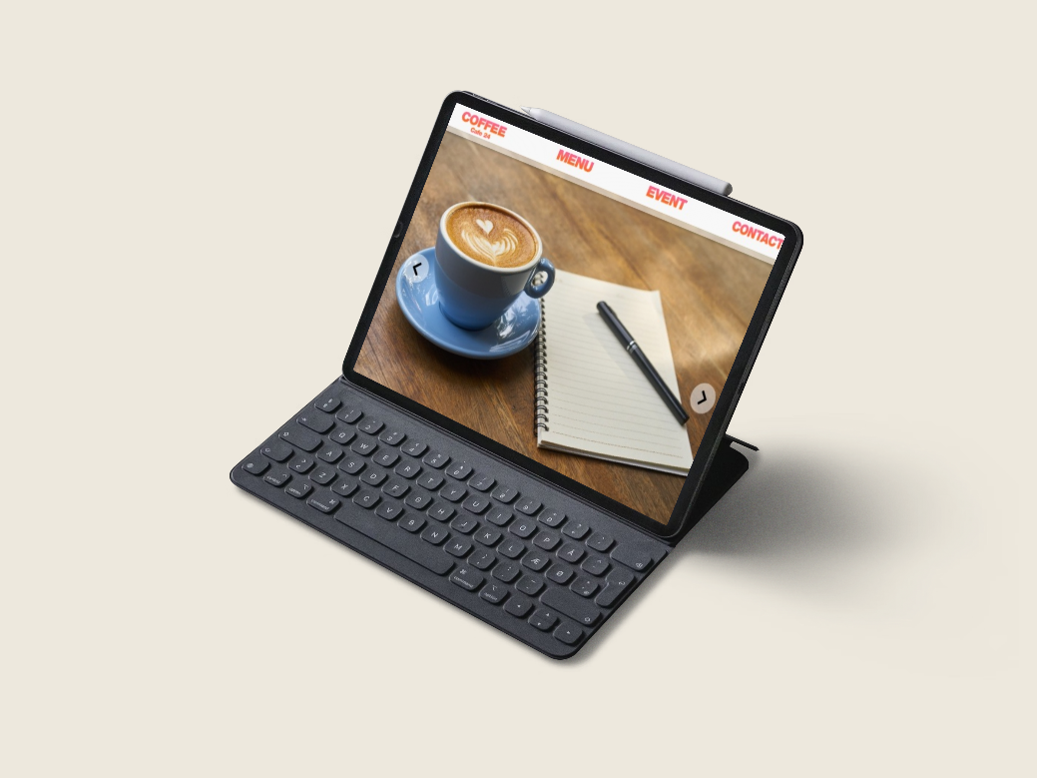
WEBSITE
COFFEE CAFE 24 (hwkims.github.io)
작업기간
2024년
작업
HTML CSS JS 제작
UI/UX
모바일 pc 화면에서도 적응형으로 보이는 간단한 웹페이지
사용 프로그램
Photoshop , Illustrator

Slide 18
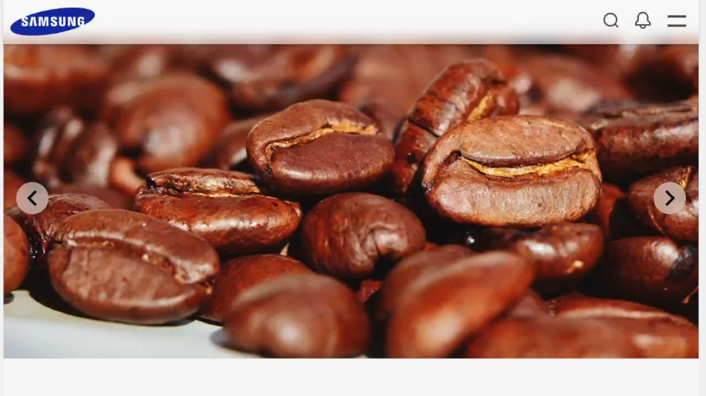
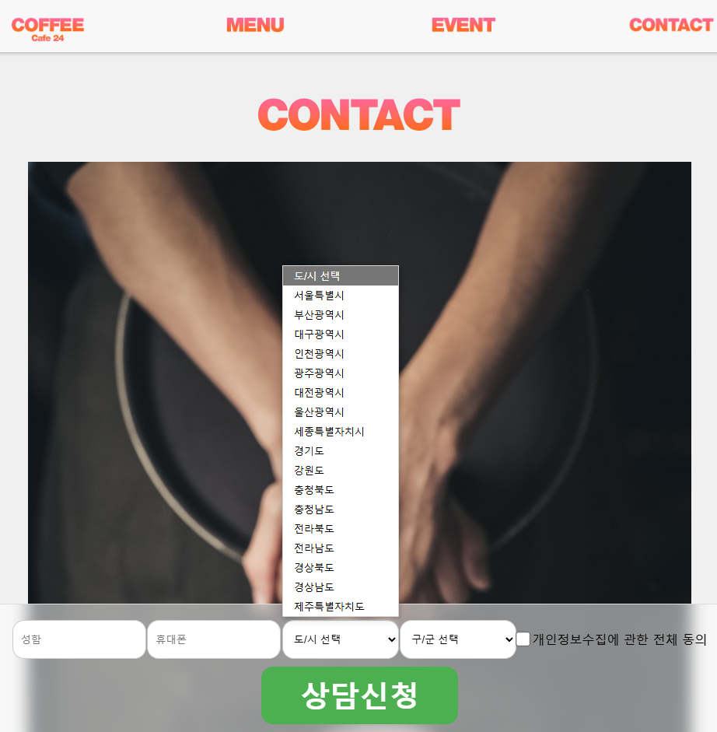
WEBSITE
https://hwkims.github.io/p/2024-09-19%2012-48-59.mkv
작업기간
2024년
작업
HTML CSS JS 제작
UI/UX
햄버거 메뉴, 누르면 x 로 변하는 애니메이션
버튼 SVG 디자인
사용 프로그램
Photoshop , Illustrator

Slide 19
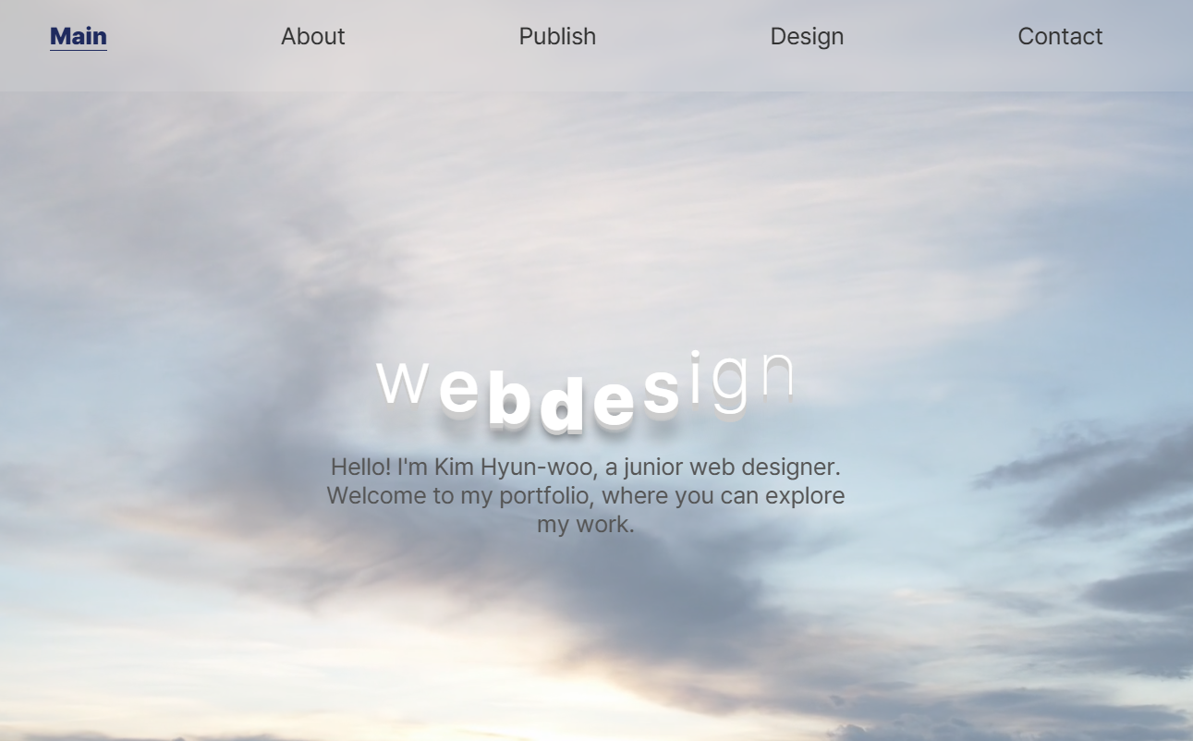
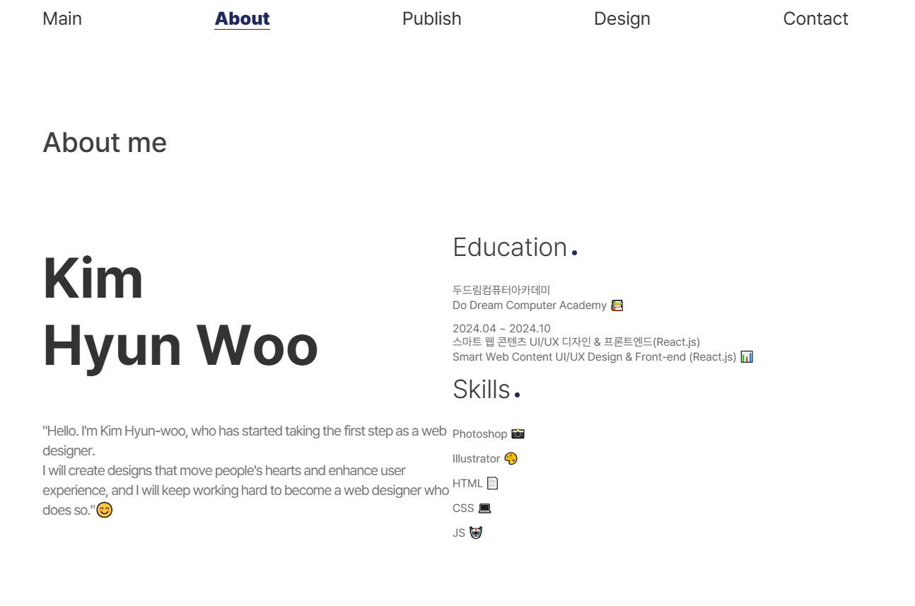
WEBSITE
https://hwkims.github.io/p
작업기간
2024년
작업
HTML CSS JS 제작
Pretendard font weight 를 활용한 애니메이션.
Swiper js 를 활용한 풀페이지 디자인
사용 프로그램
Photoshop , Illustrator

Slide 20
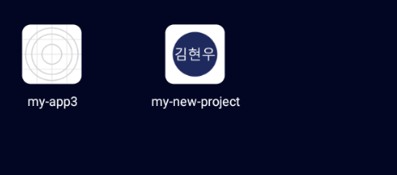
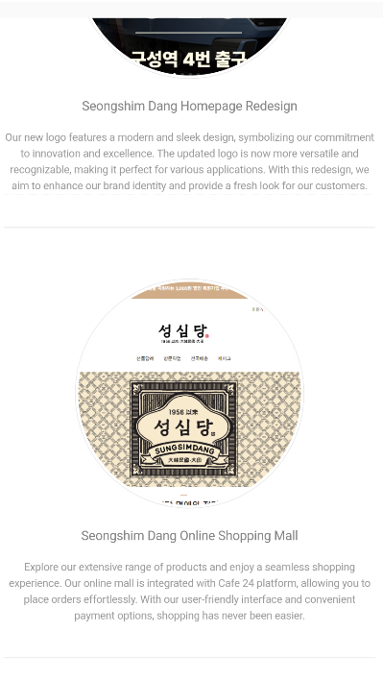
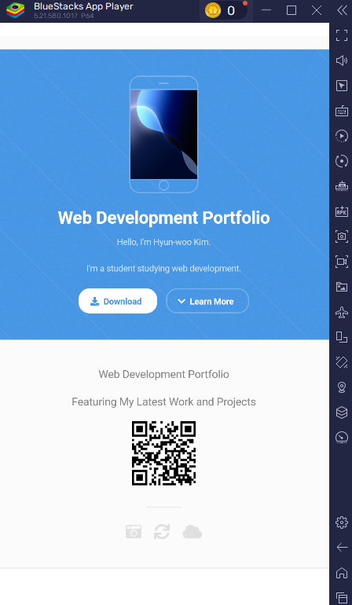
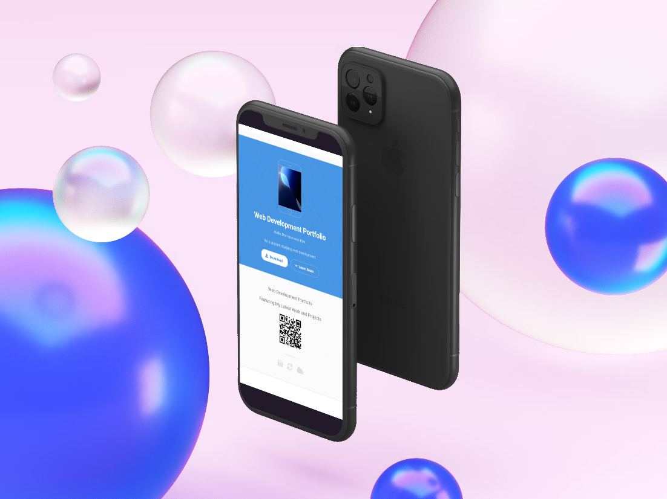
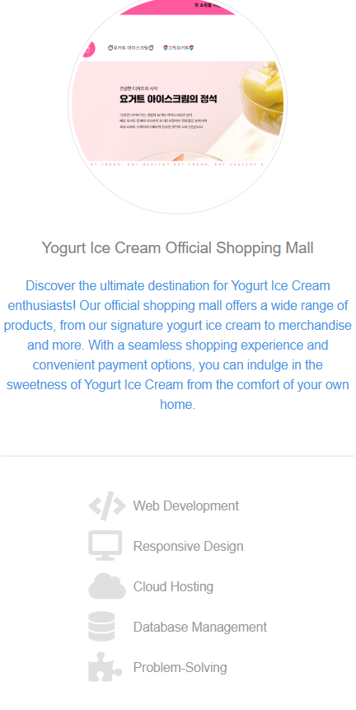
WEBSITE
https://hwkims.github.io/html5/app.apk
작업기간
2024년 9월
작업
HTML CSS JS 제작
npm
Expo이용한 apk 빌드 웹뷰
사용 프로그램
Photoshop , Illustrator

Slide 21

ILLUSTRATOR
CHARACTER
ICON

Slide 22




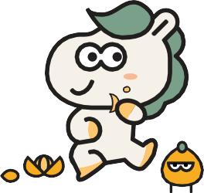





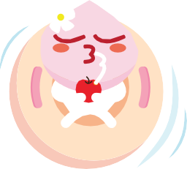













ILLUSTRATOR
$

Slide 23
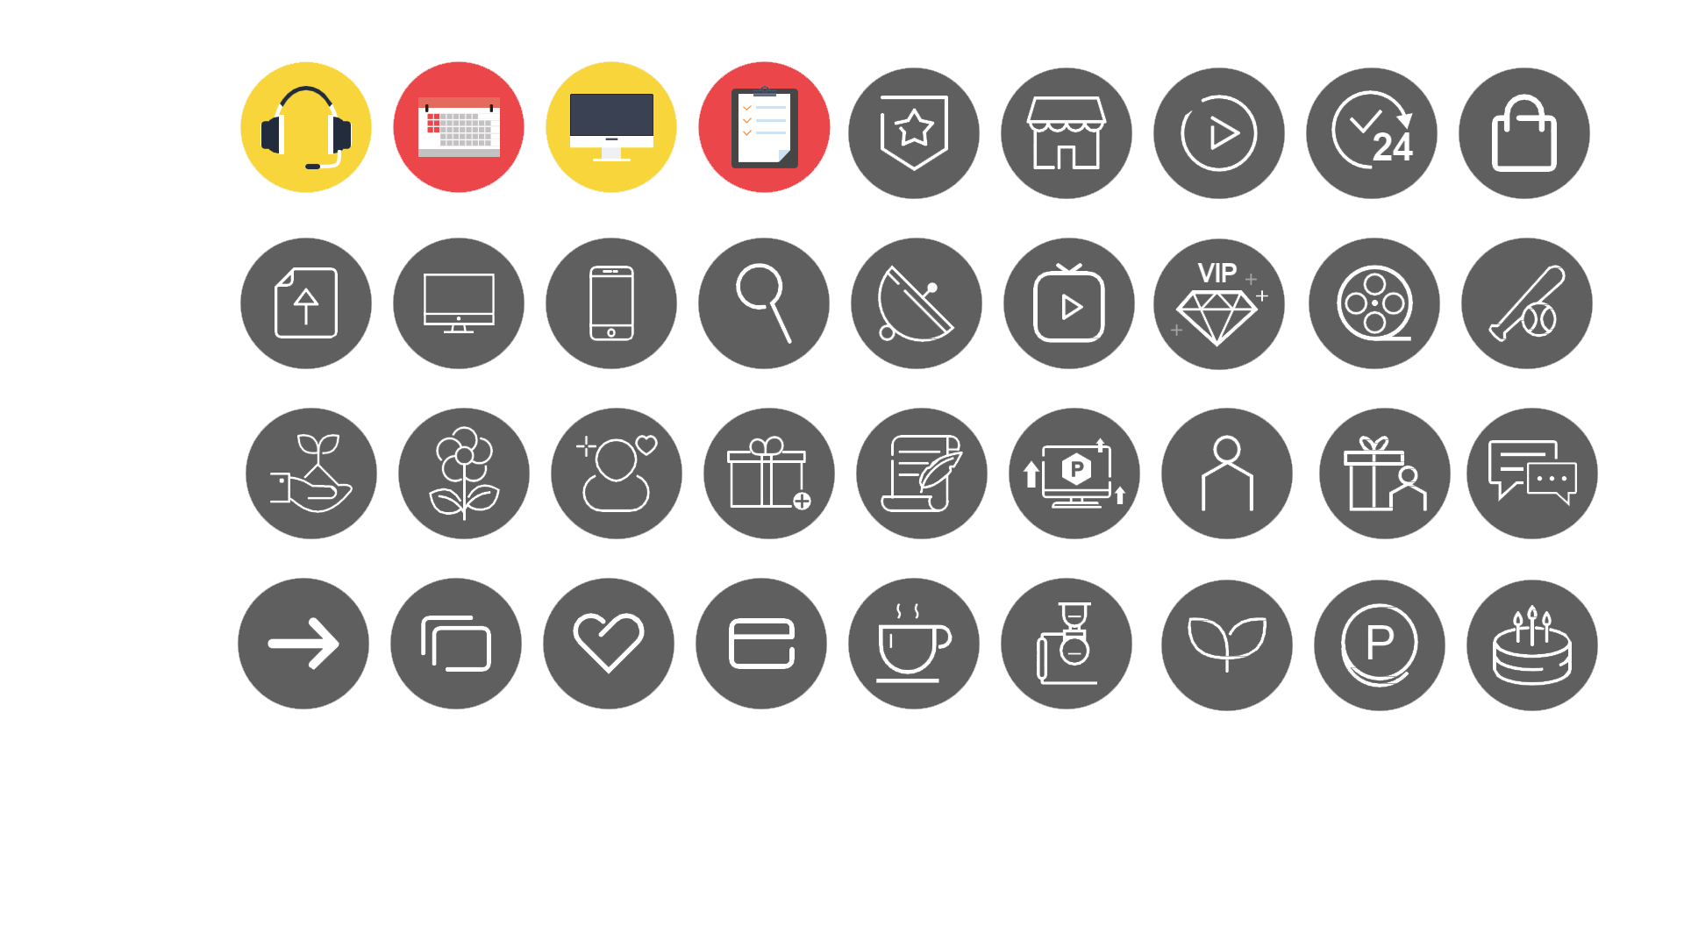
ILLUSTRATOR

Slide 24
ILLUSTRATOR

Slide 25

PHOTOSHOP
BANNER
PROMOTION

Slide 26
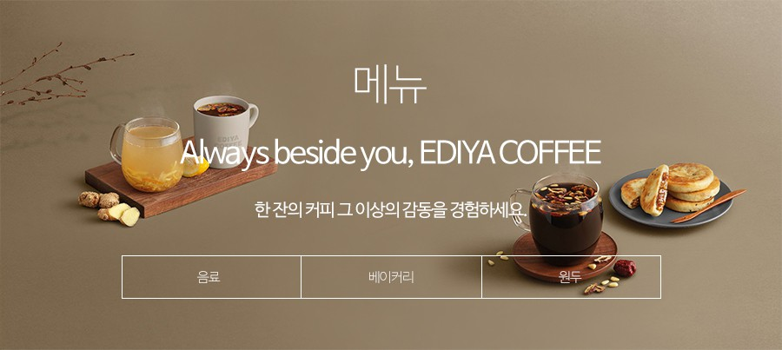
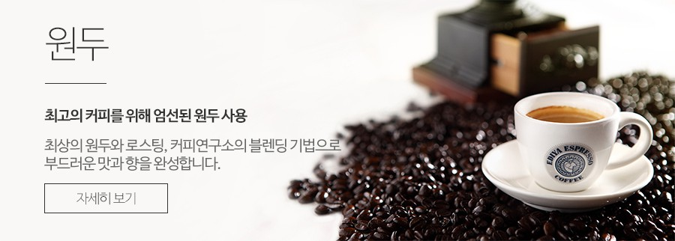

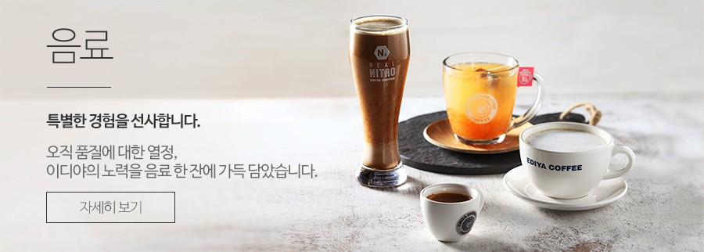
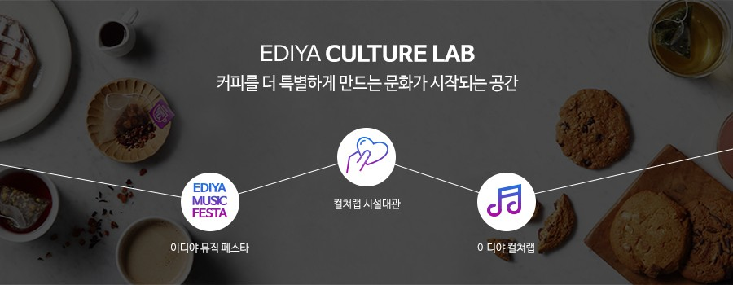
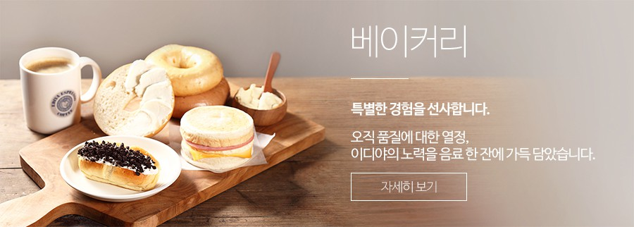
PHOTOSHOP

Slide 27






PHOTOSHOP

Slide 28



PHOTOSHOP

Slide 29




PHOTOSHOP

Slide 30
THANK YOU
HYUNWOO KIM

